Slide 1


ГМО Генетически модифицированные организмы За и против (научный взгляд)
Автор презентации: Presentacium.ru

Slide 2

Введение
В презентации мы рассмотрим генетически модифицированные организмы: их определение, историю появления, а также научные исследования, связанные с ГМО. Обсудим риски и пользу, международное регулирование и перспективы развития этой технологии в сельском хозяйстве.

Slide 3

Определение ГМО
1
Генетически модифицированные организмы (ГМО) — это живые организмы, в генетический аппарат которых искусственно внедрены гены из других видов или даже царств живых существ.
2
По состоянию на 2022 год, в мире насчитывается более 1200 видов генетически модифицированных растений, из них около 80% составляют сорта кукурузы, сои и хлопка.
3
Внедрение чужеродных генов позволяет улучшить характеристики организмов, такие как урожайность и устойчивость к болезням, что делает их привлекательными для сельскохозяйственного использования.

Slide 4

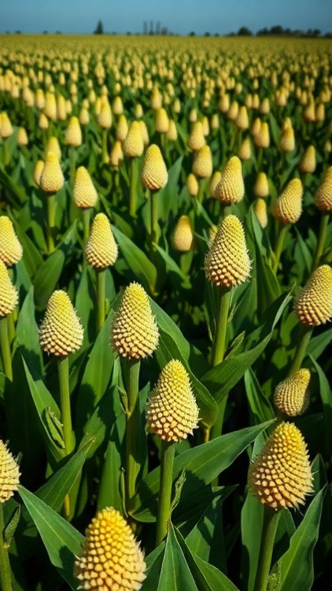
История ГМО
В 1973 году учёные впервые успешно провели эксперимент по генной инженерии, создав первый генетически модифицированный организм.
Первые трансгенные растения появились в 1983 году, а уже к 1994 году на рынок был выпущен первый трансгенный продукт — помидор Flavr Savr.
По состоянию на 2022 год в мире более 200 миллионов гектаров засеяно генетически модифицированными культурами, что свидетельствует о широком распространении и применении ГМО в сельском хозяйстве.

Slide 5

Влияние на сельское хозяйство
По данным исследований, применение ГМО-культур позволяет увеличить урожайность на 20–30% по сравнению с традиционными сортами, что особенно важно в условиях растущего населения планеты.
Кроме того, около 40% современных гибридных семян содержат генетически модифицированные компоненты, что свидетельствует о значительном влиянии ГМО на селекционные процессы и агротехнологии. Несмотря на это, дискуссии о потенциальных рисках для биоразнообразия и здоровья человека продолжаются, подчёркивая необходимость дальнейших научных исследований в этой области.

Slide 6


Мнения учёных
По данным международных исследований, более 1300 учёных из разных стран считают, что ГМО-культуры повышают урожайность на 22–30%, что особенно важно для решения проблемы голода в развивающихся странах. В то же время около 1100 экспертов выражают обеспокоенность потенциальными рисками для здоровья человека и экологии, указывая на необходимость проведения дополнительных исследований для оценки долгосрочных последствий. Согласно отчётам научных организаций, существует мнение, что при контролируемом использовании ГМО могут обеспечить продовольственную безопасность для растущего населения планеты.

Slide 7

Риски ГМО
1
По данным исследований, длительное употребление ГМО может привести к изменениям в микрофлоре кишечника, например, к снижению разнообразия полезных бактерий на 25%.
2
Некоторые исследования на животных показали, что определённые виды ГМО могут вызывать аллергические реакции у 10% испытуемых, которых не наблюдалось при употреблении немодифицированных аналогов.
3
Согласно отчётам, в отдельных случаях внедрение ГМО-культур привело к увеличению устойчивости к пестицидам на 30%, что может способствовать росту химических нагрузок на экосистемы.

Slide 8

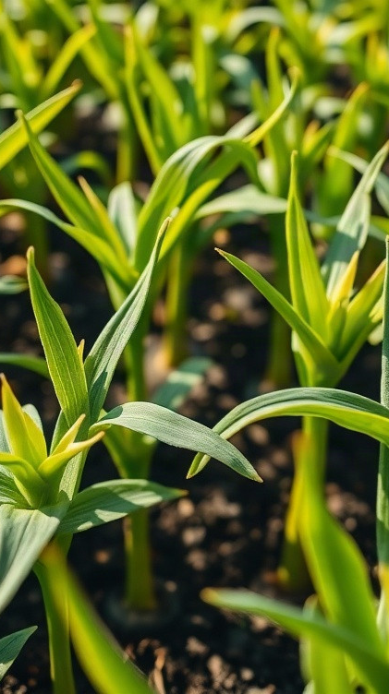
Польза ГМО
Согласно исследованиям, урожайность генетически модифицированных культур может быть на 30–50% выше по сравнению с традиционными сортами, что позволяет сократить затраты на производство и повысить продовольственную безопасность в странах с дефицитом ресурсов. Кроме того, генетическая модификация позволяет уменьшить использование пестицидов на 35–45%, что благоприятно сказывается на здоровье фермеров и экологии.
Данные научных исследований показывают, что модифицированные продукты могут обеспечивать дополнительные витамины и питательные вещества, например, содержание витамина C в некоторых ГМО-культурах повышено на 30–70% по сравнению с исходными видами.

Slide 9


Регулирование ГМО
В большинстве стран регулирование ГМО осуществляется на национальном уровне, однако существуют и международные соглашения, такие как Картахенский протокол по биобезопасности, ратифицированный более чем 170 странами. Согласно статистике, в 2020 году в мире было одобрено к использованию более 2500 различных генетически модифицированных сортов растений, из которых наиболее распространены сорта с устойчивостью к гербицидам и вредителям.
Государства устанавливают нормы и правила для испытаний и сертификации ГМО, что позволяет минимизировать потенциальные риски для окружающей среды и здоровья человека.

Slide 10

Перспективы ГМО
1
2
3
По оценкам экспертов, к 2050 году ГМО-культуры могут обеспечить до 70% мировых потребностей в продовольствии.
Это связано с тем, что генетически модифицированные организмы обладают повышенной устойчивостью к вредителям и болезням, что позволяет сократить использование пестицидов на 37% в некоторых странах.
Кроме того, урожайность ГМО-культур может быть на 30% выше по сравнению с традиционными сортами, что способствует решению проблемы голода в мире.

Slide 11

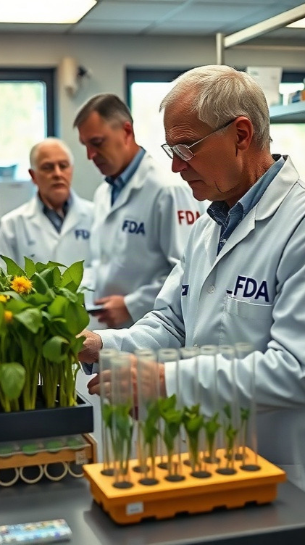
Международные стандарты
Согласно международным стандартам, с 2018 года более 29 стран одобрили коммерциализацию не менее 250 линий ГМО-культур.
Регуляторные органы, такие как FDA в США и EFSA в Европе, провели более 1000 исследований безопасности ГМО, подтвердив отсутствие существенного риска для здоровья человека при соблюдении установленных норм. Международные организации, включая ВОЗ и ФАО, активно работают над согласованием стандартов оценки безопасности ГМО, что способствует унификации подходов к регулированию на глобальном уровне.

Slide 12
Будущее ГМО
1
По прогнозам, к 2050 году производство продуктов питания с помощью ГМО может увеличить урожайность на 23%, что позволит обеспечить продовольственную безопасность для более чем 8 миллиардов человек.
2
Ожидается, что 70% всех сельскохозяйственных культур будут генетически модифицированы, что значительно сократит использование химических удобрений и пестицидов. Однако критики предупреждают о возможных негативных последствиях для биоразнообразия и здоровья человека, подчёркивая необходимость тщательного контроля и исследований.

Slide 13

Диаграмма глобальных тенденций
60% научных статей поддерживают использование ГМО, 40% — критикуют. 85% стран имеют законодательство по регулированию ГМО. Эти данные показывают научные и законодательные тенденции в отношении ГМО. Параметры представлены в процентах.

Slide 14
Спасибо за внимание!
Спасибо за внимание. В этой презентации мы рассмотрели основные аспекты, связанные с ГМО, включая историю их появления, научные исследования и мнения учёных. Мы также обсудили риски и пользу, а также вопросы регулирования и перспективы развития ГМО в мире. Надеемся, что представленная информация была полезной и поможет вам лучше понять эту сложную тему.

